Slide 1
Pengantar Teknologi Informasi
Komponen teknologi informasi meliputi komponen Hardware,
Software dan Brainware,Konsep sistem operasi, Tugas dari
Sistem Operasi, Jenis-jenis Sistem Operasi

Slide 2
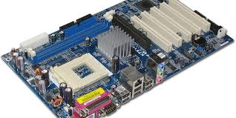
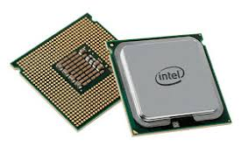
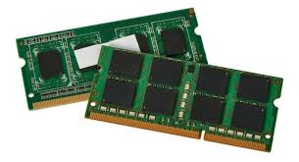
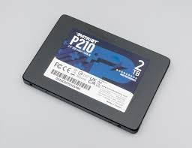
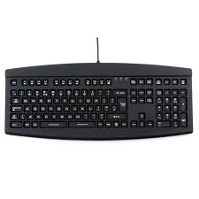
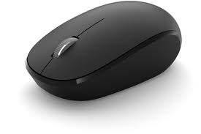
Hardware

Slide 3
Software
Fungsi Software:
Software memiliki fungsi sebagai dasar kebutuhan komputer dapat bisa dioperasikan dengan baik.
Software memiliki fungsi untuk mengatur hardware/perangkat keras yang ada pada komputer. Dengan begitu, komputer yang digunakan dapat bekerja dengan baik menyesuaikan pada pekerjaan apa yang dibutuhkan.
Software juga dapat dipakai sebagai penghubung antara beberapa software yang lainnya dengan medianya yakni hardware
Software juga bisa difungsikan sebagai penerjemah perintah pada software yang lain yang masih ada di dalam bahasa mesin. Dengan begitu, hardware pada komputer pun dapat mengerti serta menerimanya dengan baik.
Selain itu, perangkat lunak komputer ini juga bisa Grameds pakai untuk mengindentifikasi sebuah program yang ada di dalam komputer.

Slide 4
Software
Berdasarkan jenis
• Sistem Operasi
• Bahasa Pemrograman
• Aplikasi/utility
2. Berdasarkan distribusi
• Firmware
• Freeware • Adware
• Opensource
• Malware
• Shareware
• Spyware

Slide 5
Software
Sistem operasi mempunyai peran penting di dalam suatu sistem komputer. Berikut beberapa fungsi sistem operasi:
Manajemen Sumber Daya Komputer
Sistem operasi dapat mengatur waktu sebuah aplikasi yang dijalankan, membagi penggunaan CPU saat apliaksi berjalan bersamaan, memberi akses pada disk, dan lain sebagainya.
Berperan Sebagai Aplikasi Dasar Sebuah Perangkat
Sistem Operasi merupakan dasar dari pembentukan program yang ada pada sebuah perangkat. Bisa dikatakan ini merupakan bagian vital yang mengatur semua hal yang dibutuhkan untuk menjalankan fungsi sebuah perangkat.

Slide 6
Software
Menghubungkan Hardware
Sistem operasi berperan dalam mengkoordinasikan semua perangkat yang saling terhubung pada gadget dalam waktu yang bersamaan, seperti penyimpanan internal, mouse, speaker, dan CPU. Dalam hal ini sistem operasi berperan sebagai jembatan yang menghubungkan perangkat keras dengan perangkat lunak. Kemudian pada gilirannya akan menjalankan operasi dasar komputer.
Mengoptimalkan Fungsi Sebuah Perangakat
Sistem Operasi mampu mengoptimalkan kinerja dari sebuah perangkat keras maupun lunak, Sistem tersebut mengatur serta mengendalikan hubungan antara perangkat keras dan lunak agar bisa saling bekerjasama dengan baik
Mengatur Sistem Kerja Perangkat
Sistem Operasi mengatur serta mengontrol semua fungsi perangkat keras yang digunakan, mulai dari CPU, Hardisk, memrori dan lain sebagainya. Tentunya dengan adanya sistem operasi seluruh perangkat bisa saling bersinergi dan membentuk kesatuan untuk memaksimalkan fungsi sebuah perangkat.

Slide 7
Jenis Sistem Operasi Komputer
Sistem Operasi Stand Alone
Pada Sistem Operasi Stand Alone dapat digunakan oleh single user maupun multi user,
sistem operasi ini juga memliki fitur-fitur yang cukup lengkap dan dapat berdiri sendiri.
Contoh sistem operasi stand alone adalah Microsoft windows, linux, dan Mac OS
Sistem Operasi Live CD
Live CD hanya membutuhkan perangkat CD/DVD room tanpa perlu menginstal secara permanen di komputer untuk menjalankannya. Sistem operasi ini sangat ringan karena ukurannya yang cukup kecil. Tetapi sistem operasi live CD tidak memiliki banyak fitur dibandingkan sistem operasi stand alone. Inilah contoh sistem operasi live CD yaitu Knoppix, Centos, Linux Mint, Win XP live CD dan lainnya.

Slide 8
Jenis Sistem Operasi Komputer
Sistem Operasi Embedded
Sistem ini langsung ditanam di komputer dan tidak bisa berdiri sendiri, memiliki fungsi khusus dan spesefikasi khusus. Contoh dari Sistem Operasi Embedded adalah eCOS, LynxOS, JavaOS dan Embedded Linux.
Sistem Operasi Jaringan
Sistem operasi jenis ini dibuat khusus untuk menangani keperluan jaringan komputer. Beberapa layanan yang dapat ditangani oleh sistem operasi jarngan adalah HTTP Service, DNS Service, Sharing Printer, Proxy Server, dan masih banyak lagi. Beberapa contoh sistem operasi jaringan adalah Red Hat, Centos Server, Cloud Linux dan lain sebagainya.

Slide 9
Tugas Sistem Operasi
Sistem operasi bertugas mengelola seluruh perangkat lunak dan perangkat keras pada komputer.
Pada suatu waktu, menjalankan beberapa perangkat lunak sekaligus di komputer dan dengan demikian beberapa perangkat lunak tersebut memerlukan akses ke CPU, memori, dan media penyimpanan. Sistem operasi mengatur proses-proses tersebut untuk memastikan setiap perangkat lunak berjalan normal. Sistem operasi (OS) adalah perangkat lunak yang berfungsi sebagai jembatan antara pengguna dan perangkat keras komputer. Bayangkan OS sebagai manajer yang mengatur semua aktivitas yang terjadi di dalam komputer.

Slide 10
Brainware
Brainware adalah orang yang menggunakan dan mengoperasikan perangkat komputer, baik berupa hardware maupun software. Peran brainware adalah mengatur, mengelola, dan memanfaatkan, mengembangkan fungsi sistem komputer dalam suatu organisasi atau lingkungan pekerjaan. brainware adalah komponen penting dalam sistem komputer. Tanpa brainware, komputer hanyalah sekumpulan perangkat keras yang tidak berguna. Brainware memberikan nyawa dan nilai tambah pada teknologi komputer. Perkembangan teknologi semakin pesat, dan peran brainware pun terus berubah. Kecerdasan buatan (AI) dan otomatisasi akan mengambil alih banyak tugas yang sebelumnya dilakukan oleh manusia. Namun, kemampuan manusia dalam berpikir kritis, kreativitas, dan pemecahan masalah akan tetap menjadi aset yang sangat berharga.

Slide 11
Jenis Brainware
Operator Komputer
Programmer
Teknisi
Konsultan
Project Manager
Grafik
Netter

